Slide 1
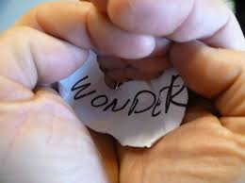
Jezus maakt naam door zijn wonderen
1. Welk wonder van Hem maakt het meeste indruk op jou?
2. Welk wonder van Hem vind jij lastig om te geloven?

Slide 2
Je kunt niet van me verwachten dat ik in wonderen geloof
Wonderen zijn
niet-wetenschappelijk
niet-onhistorisch

Slide 3
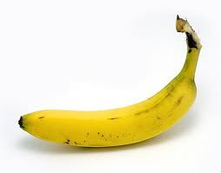
Bedenk, als het om wonderen
en de wetenschap gaat:
Aan bewezen zekerheid is God
niet noodzakelijk gebonden.

Slide 4
Bedenk, als het om wonderen
en de historisch bewijs gaat:
De wonderen van Jezus zijn
echte DROOM-wonderen.

Slide 5
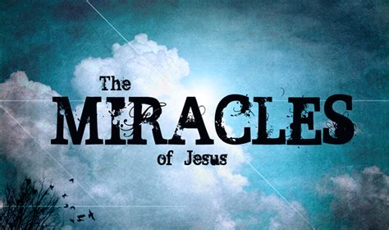
Jezus deed DROOM-wonderen
Duidelijk

Slide 6
Jezus deed DROOM-wonderen
Duidelijk
Reaktie

Slide 7
Jezus deed DROOM-wonderen
Duidelijk
Reaktie
Onomstreden

Slide 8
Jezus deed DROOM-wonderen
Duidelijk
Reaktie
Onomstreden
Opzienbarend

Slide 9
Jezus deed DROOM-wonderen
Duidelijk
Reaktie
Onomstreden
Opzienbarend
Middel

Slide 10
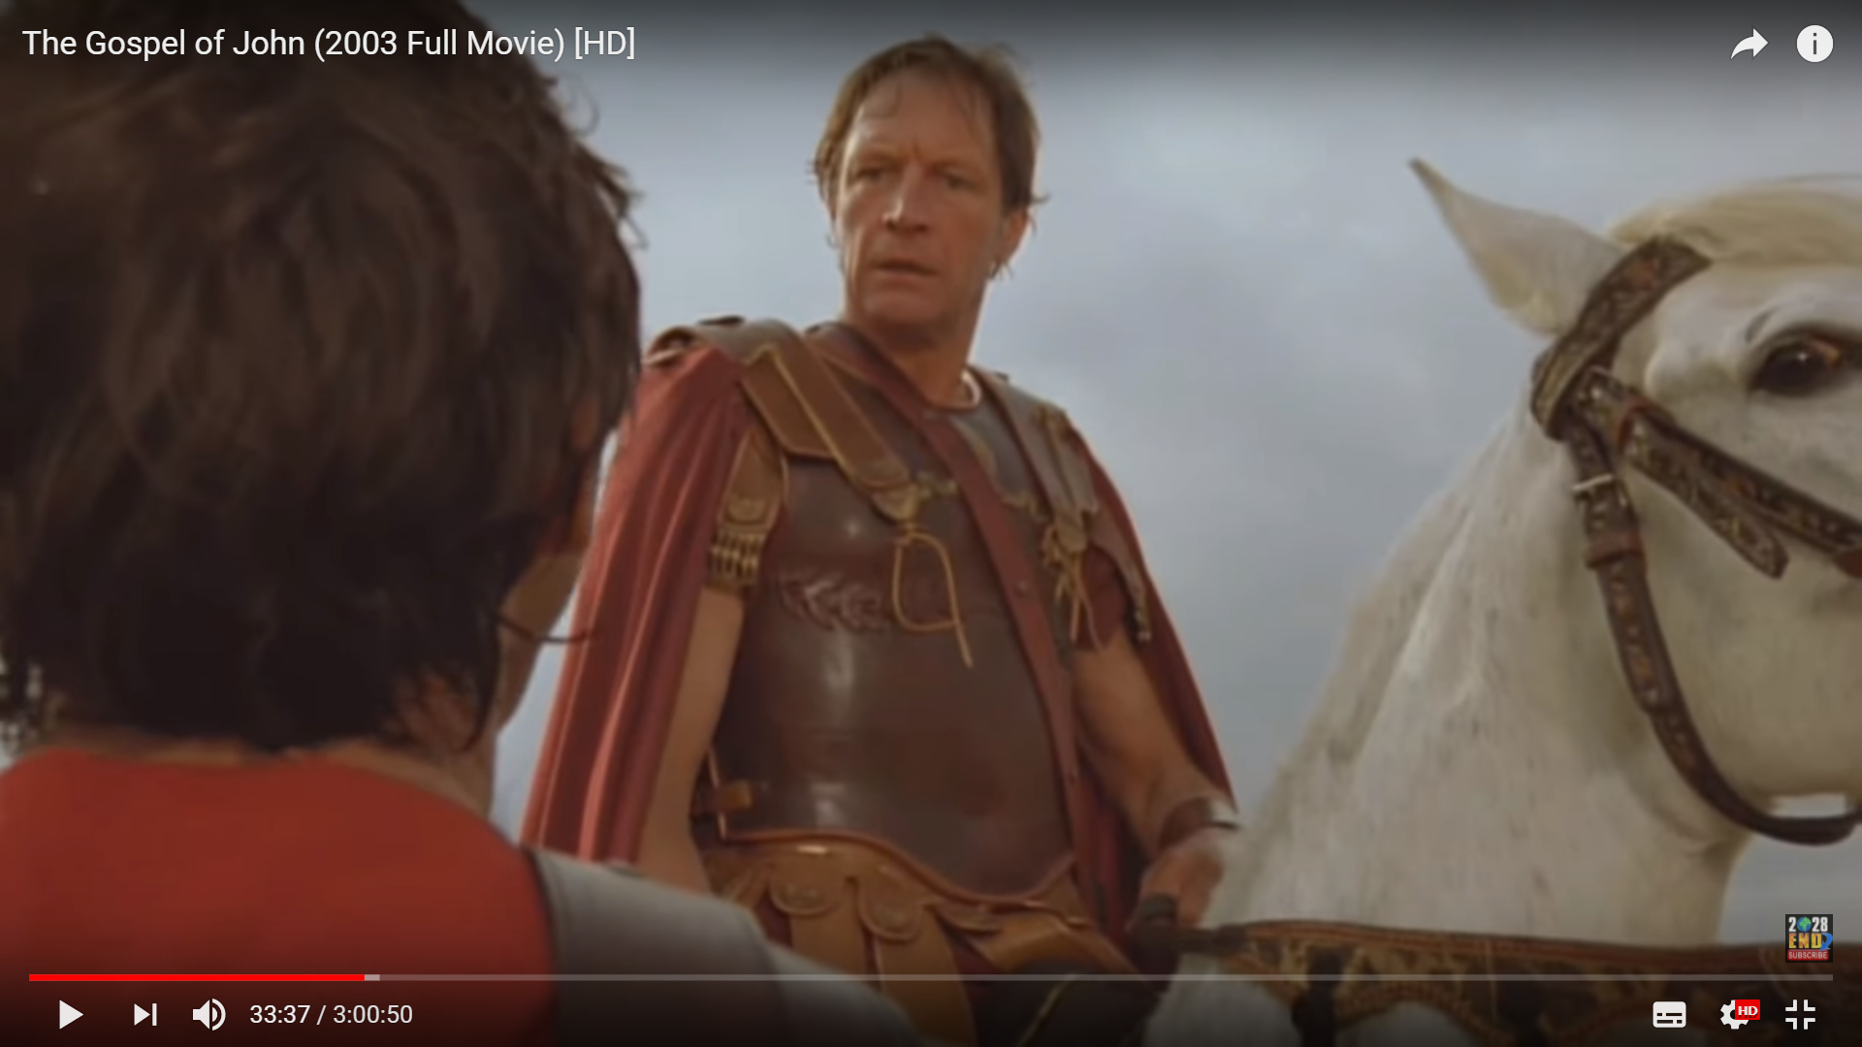

Slide 11
In Galilea ontvangt men Jezus gastvrij.
In Jeruzalem geloven velen in Jezus.
Toch eren ze Jezus niet.
Ze komen voor de wonderen.
Ze komen voor zichzelf.
Ze willen - lichamelijke genezing
- altijd fris water
- altijd lekker brood

Slide 12
Jezus is niet gekomen
om het leven van mensen
aangenamer te maken.
Jezus is gekomen
om voor mensen het leven met
God weer mogelijk te maken.

Slide 13
Jezus heeft nog veel meer wonder-tekenen voor zijn leerlingen gedaan, die niet in dit boek staan, maar deze zijn opgeschreven opdat u die dit leest gelooft, dat Jezus de Messias is, de Zoon van God, en opdat u door te geloven leeft door zijn naam.
Johannes 20 vers 30 en 31

Slide 14
Ga niet voor het
wonder
maar leeft uit
ver ing

